Slide 1
POWTOON

Slide 2
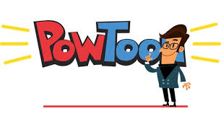
Características
Permite crear presentaciones y videos animados.
Favorece la edición de videos.
Permite didactizar un concepto, una idea o una situación.
Requiere conexión a internet.
Puedes hacer una presentación en el menor tiempo posible.
Favorece la exportación a Youtube.

Slide 3
PowToon es una plataforma online para la creación de animaciones y todo tipo de presentaciones en video. El programa, con una interfaz en inglés fácil e intuitiva, cuenta con todas las herramientas necesarias para comenzar a crear presentaciones y vídeos animados explicativos con resultados profesionales.

Slide 4
Tutorial de uso
El proceso de creación es muy sencillo y el resultado se convierte en vídeos capaces de cautivar a nuestra audiencia. PowToon ayuda a captar la atención e imaginación de nuestro público de una forma más efectiva que las presentaciones tradicionales basadas en diapositivas.

